Slide 1

VAKISINY
COMMUN - IT

Slide 2
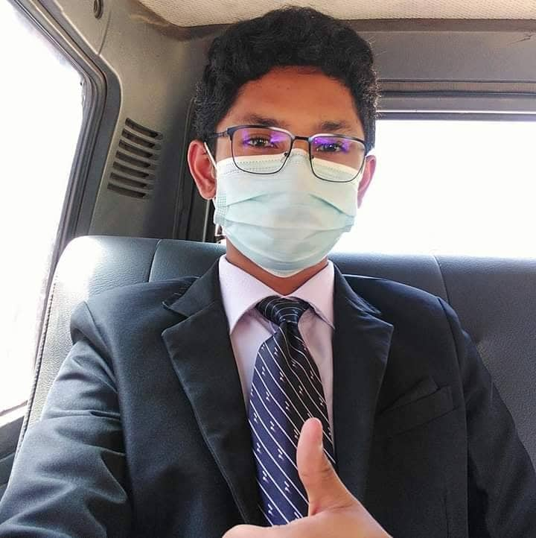
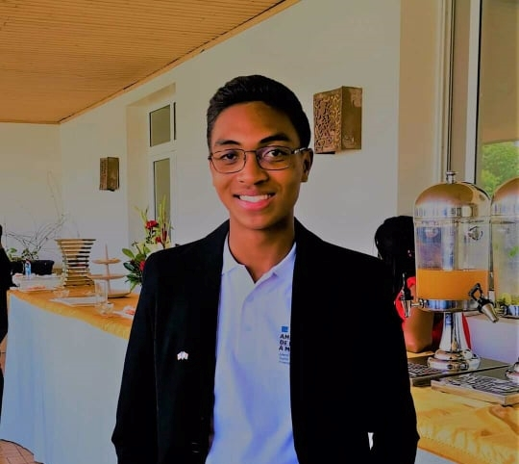
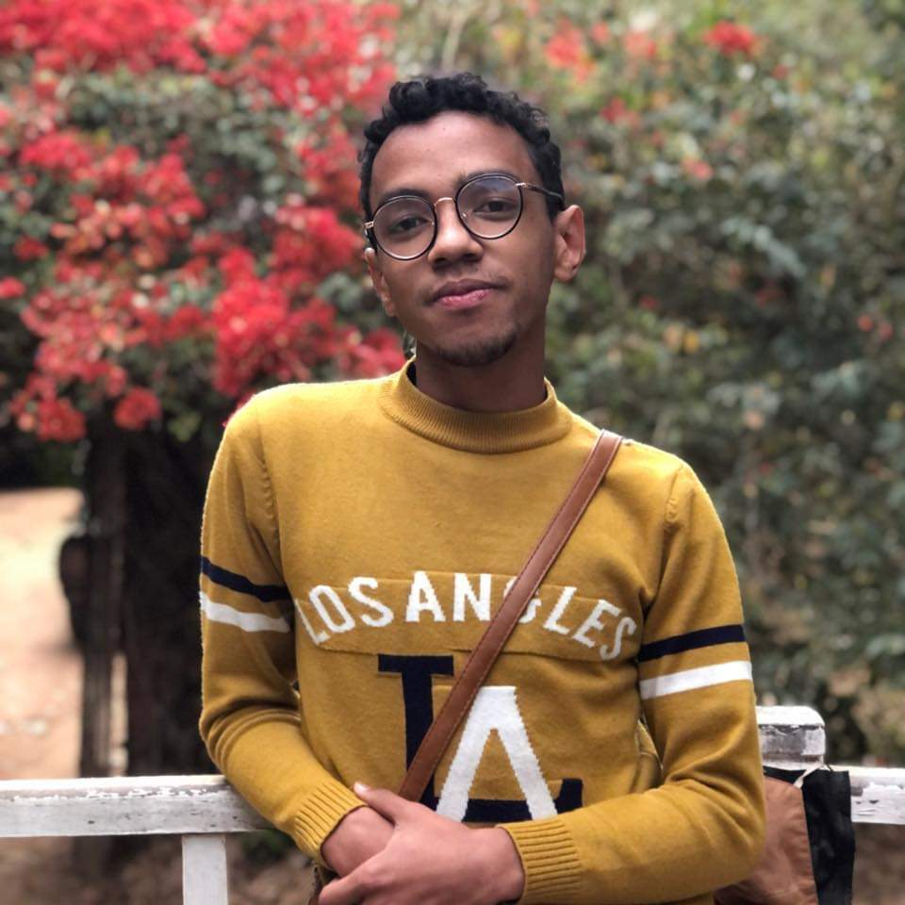
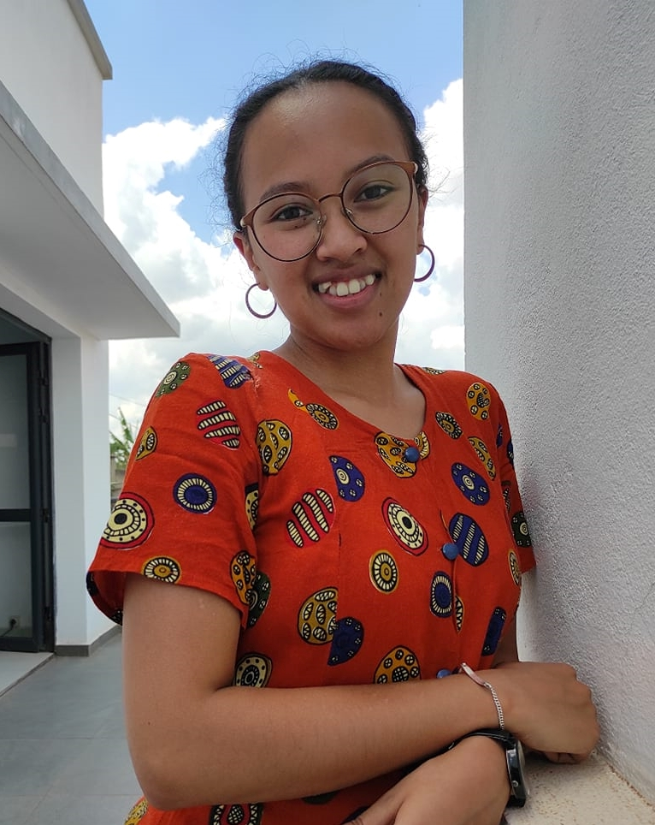
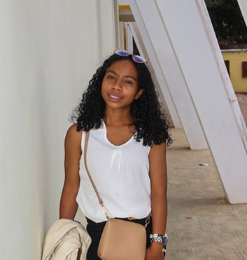
Presentation de l’équipe
ANDRIAMBAHOAKA
Tahiana
Etudiant à l’ITUniversity,
Option Informatique,
Classe S5,
N° 1076
RAKOTONJANAHARY
Tsantaniaina
Etudiant à l’ITUniversity,
Option Informatique,
Classe S5,
N° 1167
RANDRIAMAHEFA
Fanantenana
Etudiant à l’ITUniversity,
Option Informatique,
Classe S5,
N° 1146
RAFENOHERILALA
Hajaina
Etudiante à l’ITUniversity,
Option Informatique,
Classe S5,
N° 1119
RAKOTOARISOA
Anita
Etudiante à l’ITUniversity,
Option Informatique,
Classe S5,
N° 1358

Slide 3
Plan
1 - Présentation des problèmes
2 - Introduction de la solution
3 - Valeur Ajouté
4 - Coût, durée
5 - Démonstration

Slide 4
1 - Présentation des problèmes

Slide 5
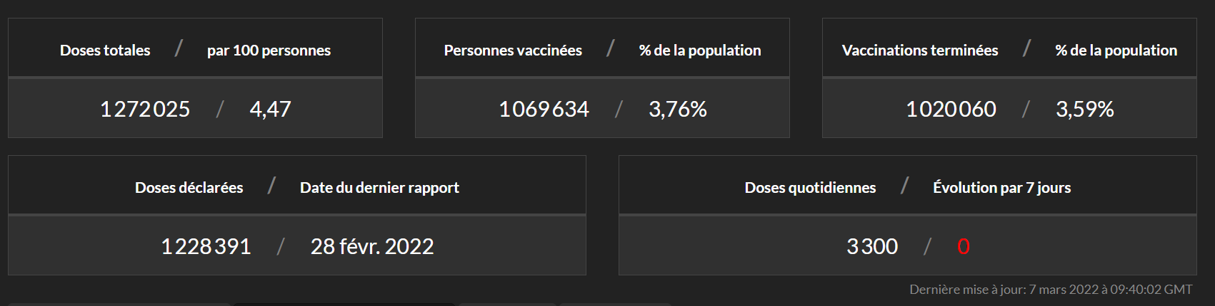
Statistique de «covidvax.live»

Slide 6
Pourquoi la sensibilisation ne fonctionne pas ?
Adam Ferrier

Slide 7

File d’attente

Slide 8
Mauvaise qualité des services

Slide 9
2 - Solution

Slide 10
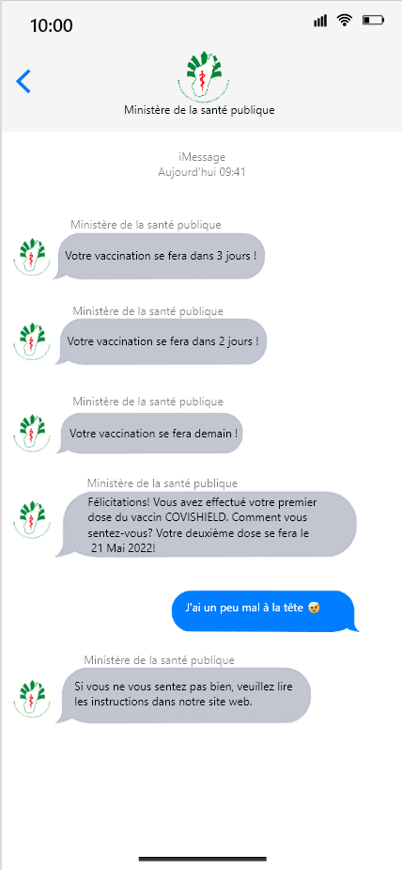
PROJET MOBILE
Suivie de vaccin et rappel de rendez-vous

Slide 11
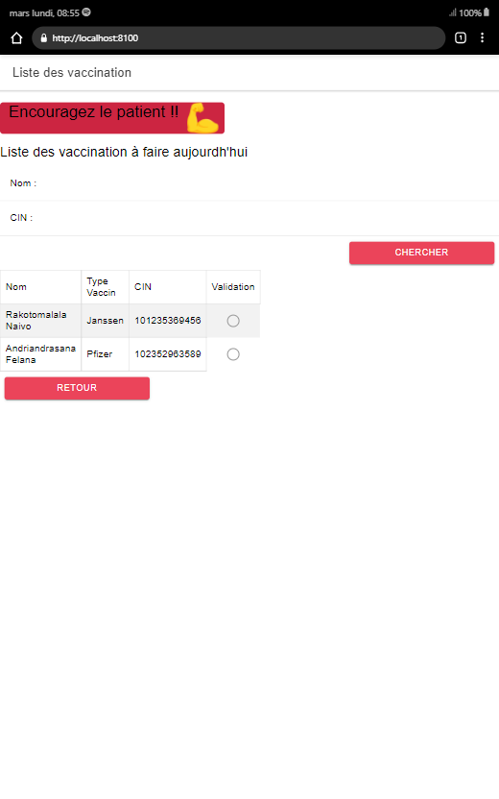
PROJET TABLETTE
Utiliser par les travailleurs dans les centres

Slide 12
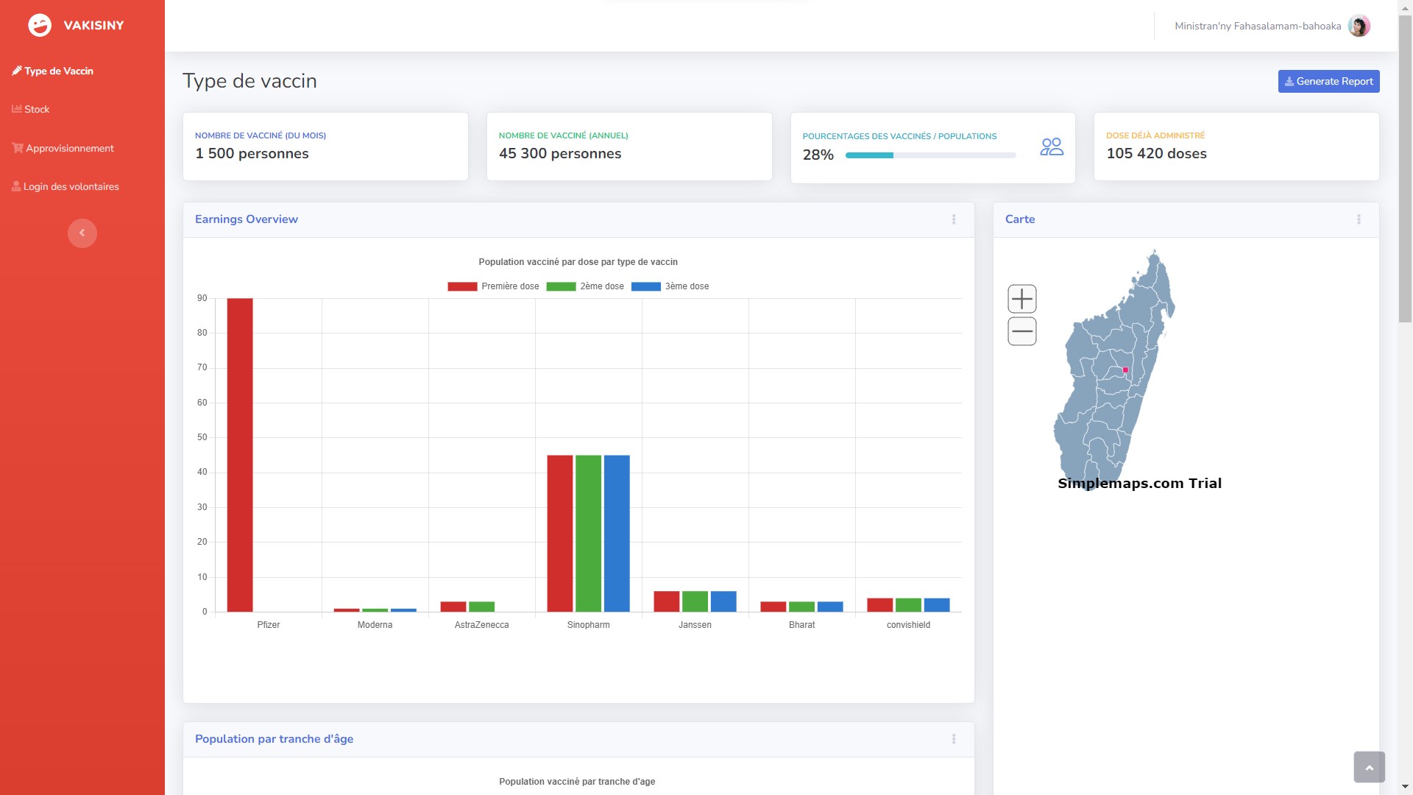
PROJET WEB ADMIN
Utiliser par le Ministère de la santé publique

Slide 13
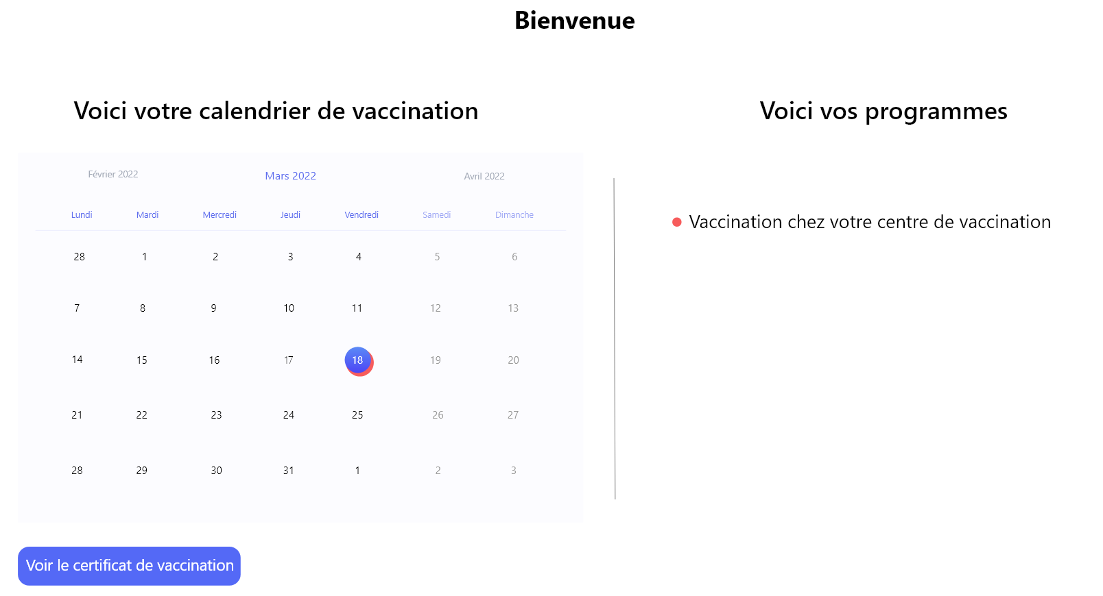
PROJET WEB PATIENT
Utiliser par le Ministère de la santé publique

Slide 14
3 – Valeur ajouté

Slide 15
Nos atouts et apports
Amélioration de la qualité de service
Optimisation de temps
Suivie en temps réel
Communauté de reseautage

Slide 16
4 – Coût et durée

Slide 17
Durée : 34 heures
Coût : 1 000 000 Ar

Slide 18
4 – Démonstration

Slide 19
Merci
COMMUN - IT

